Slide 1
Буллинг в школе и дома
КОГОБУ «Центр дистанционного образования детей»
Профильный ресурсный центр
Областная служба психолого-педагогической помощи
Педагог-психолог: Докучаева Наталья Анатольевна

Slide 2
Буллинг — это длительное физическое или психическое насилие со стороны индивида или группы в отношении индивида, не способного защитить себя в данной ситуации.
Это форма жестокого обращения, когда физически или психически сильный индивид или группа таковых получает удовольствие, причиняя боль, насмехаясь, добиваясь покорности и уступок, завладевая имуществом более слабого. Пострадавшие чаще всего испытывают стыд и неуверенность в себе, но предпочитают не сообщать об издевательствах.

Slide 3
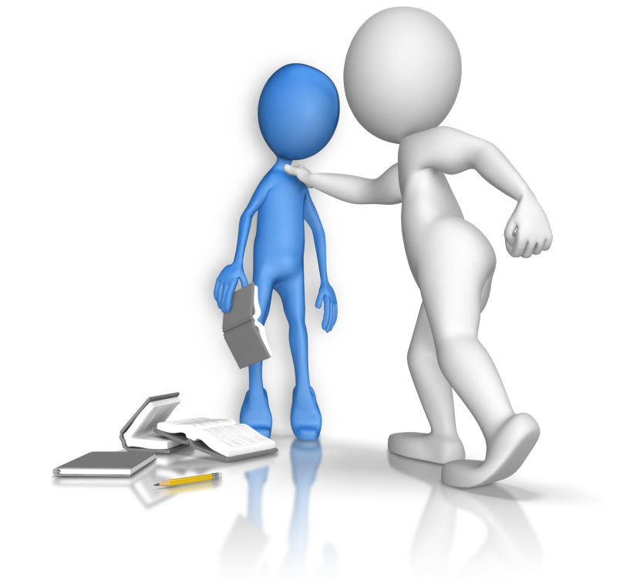
Статистика:
По данным зарубежных и отечественных психологов, буллинг — явление достаточно распространенное в школе. До 10% детей регулярно (раз в неделю и чаще) и 55% эпизодически (время от времени) подвергаются издевательствам со стороны одноклассников. 26% матерей считают своих детей жертвами таких издевательств.

Slide 4
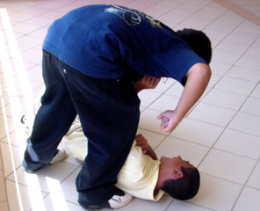
Виды буллинга
Физический
Он проявляется побоями, иногда даже намеренным членовредительством.

Slide 5
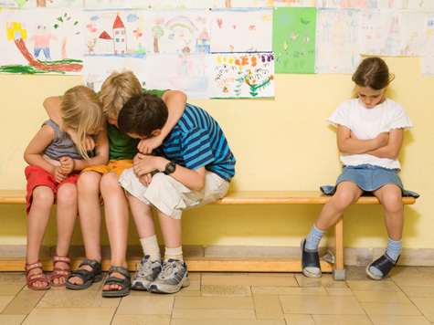
Виды буллинга
Поведенческий
Это бойкот, сплетни (распространение заведомо ложных слухов, выставляющих жертву в невыгодном свете), игнорирование, изоляция в коллективе, интриги, шантаж, вымогательства, создание неприятностей (крадут личные вещи, портят дневник, тетради).

Slide 6
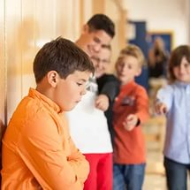
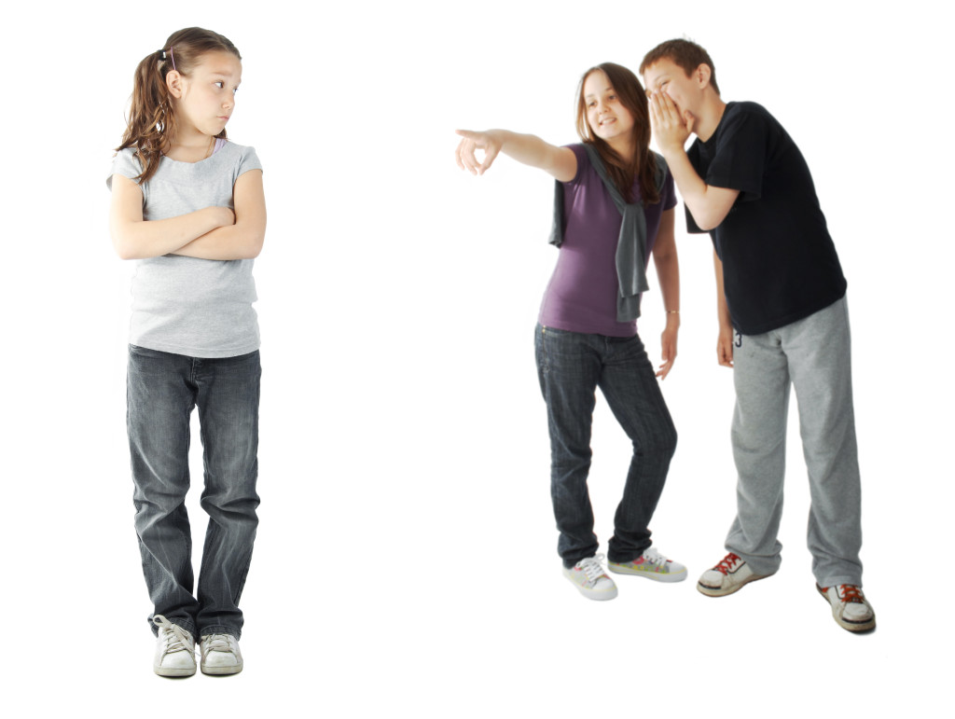
Виды буллинга
Вербальная агрессия
Выражается в постоянных насмешках, «подколах», оскорблениях, окриках и даже проклятиях.

Slide 7
Виды буллинга
Эмоциональный
насмешки, присвоение кличек, бесконечные замечания и необъективные оценки, высмеивание, унижение в присутствии других детей и пр.
отторжение, изоляция, отказ от общения с жертвой (с ребенком отказываются играть, заниматься, не хотят с ним сидеть за одной партой, не приглашают на дни рождения и т. д.)

Slide 8
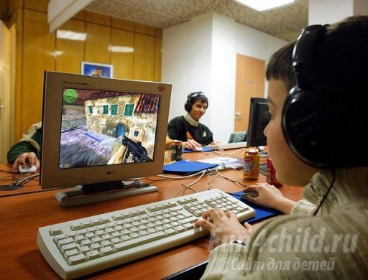
Виды буллинга
Кибербуллинг
Проявляется в травле при помощи социальных сетей или посылании оскорблений на электронный адрес. Сюда входит съемка и выкладывание неприглядного видео в общий доступ.

Slide 9
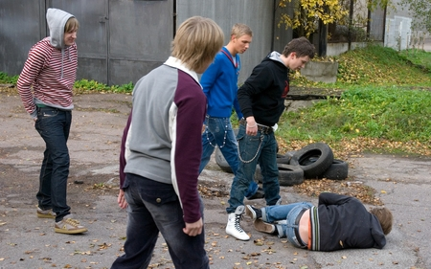
Наиболее часто жертвами школьного буллинга становятся дети, имеющие:
– физические недостатки – носящие очки, со сниженным слухом или с двигательными нарушениями (например, при ДЦП), то есть те, кто не может защитить себя, физически слабее своих ровесников;
– особенности поведения – замкнутые, чувствительные, застенчивые, тревожные дети или дети с импульсивным поведением, не уверенные в себе, несчастные и имеют низкое самоуважение;
– особенности внешности – рыжие волосы, веснушки, оттопыренные уши, кривые ноги, особая форма головы, вес тела (полнота или худоба) и т.д.;

Slide 10
– неразвитые социальные навыки – часто не имеют ни одного близкого друга и успешнее общаются со взрослыми, нежели со сверстниками;
– страх перед школой, неуспешность в учебе часто формирует у детей отрицательное отношение к школе в целом, страх посещения отдельных предметов, что воспринимается окружающими иногда как повышенная тревожность, неуверенность, провоцируя агрессию;
– отсутствие опыта жизни в коллективе (домашние дети);
– болезни – эпилепсию, тики, заикание, энурез (недержание мочи), энкопрез (недержание кала), нарушения речи.
– низкий интеллект и трудности в обучении.

Slide 11
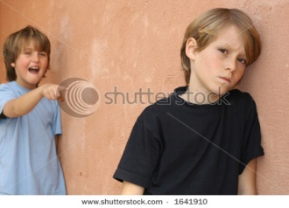
Поведение жертвы определяется по следующим показателям:
– его школьные принадлежности (учебники, тетради, личные вещи) часто бывают разбросаны по классу или спрятаны;
– на уроках ведет себя скрытно, боязливо,
когда отвечает, в классе начинают
распространяться шум, помехи, комментарии;
– во время перемены, в столовой, держится в стороне от других школьников, скрывается, убегает от сверстников и старших школьников, старается находиться недалеко от учителей, взрослых;

Slide 12
– его оскорбляют, дразнят, дают обидные прозвища;
– на других детей он реагирует глупой улыбкой, старается отшутиться, убежать, плачет;
– хорошо ладит с учителями
и плохо со сверстниками;
– опаздывает к началу занятий
или поздно покидает школу;
– во время групповых игр, занятий, его игнорируют или выбирают последним.

Slide 13
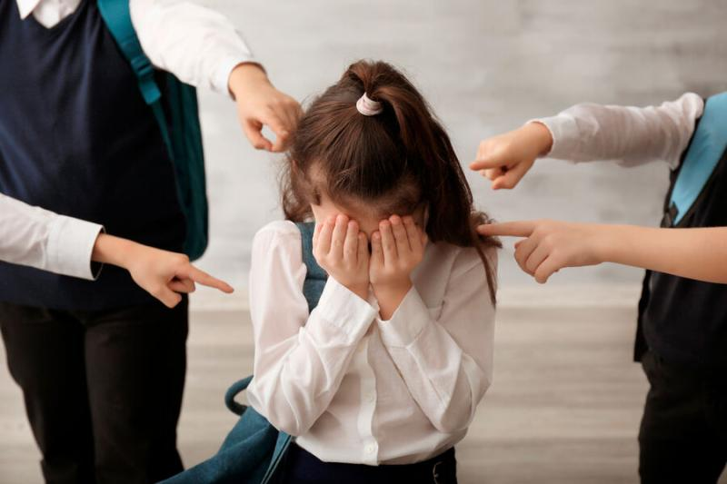
Мотивация буллинга
Для того, чтобы буллинг получил мотивацию, достаточно зародиться таким чувствам, как:
– зависть,
– неприязнь,
– желание мести или, наоборот, справедливости,
– жажда власти,
– самоутверждение,
– чувство лидерства и т. п.
Причём при проявлении таких мотивов, как самоутверждение, дело может дойти даже до садизма.

Slide 14
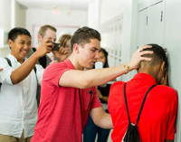
Родственные буллингу проявления
Моббинг происходит от слова mob (толпа) и обозначает психологическую коллективную травлю одного человека или даже группы людей.
Для русской среды все действия, родственные моббингу и буллингу, называются просто: гонения, травля, преследование, притеснение.

Slide 15
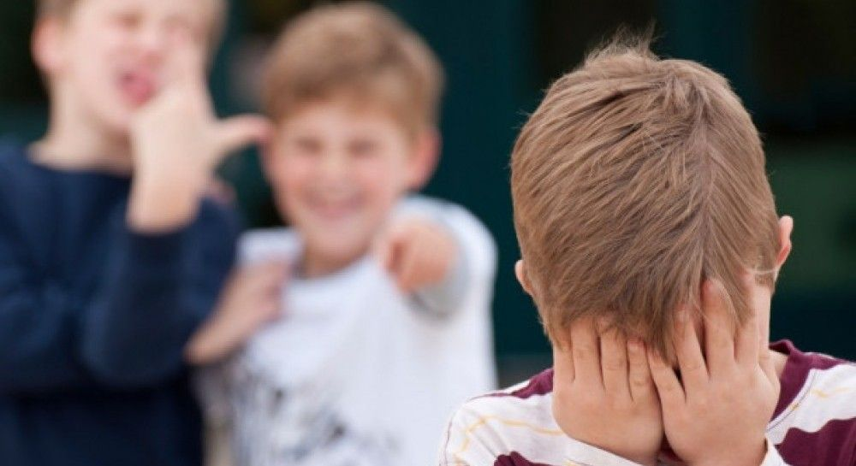
Участники буллинга
Принимают активное участие в буллинге всегда три группы детей:
– жертва,
– агрессор (булли),
– наблюдатели.

Slide 16
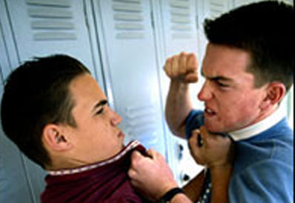
Властные авторитарные родители или другие члены семьи
У матери отмечается негативное отношение к жизни
Булли в школе, если в семье…
Нет одного из родителей
Конфликтные
семейные отношения
Генетическая предрасположенность
к насилию

Slide 17
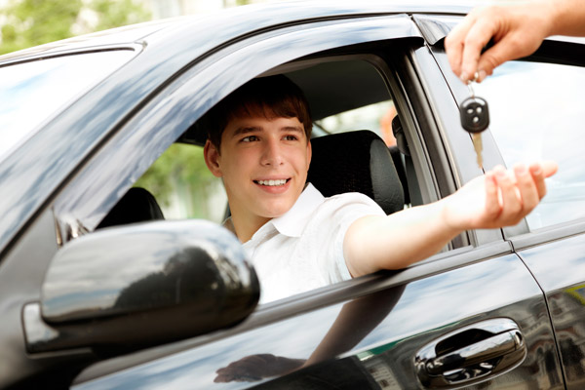
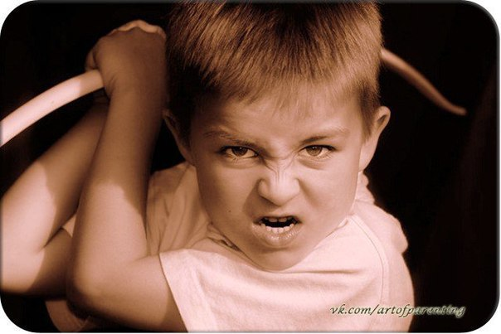
Психологический портрет агрессора:
– Неуравновешенность, самовлюбленность.
– Чрезмерная злоба, враждебность, желание «почесать кулаки».
– Возвышенное положение в обществе.

Slide 18
Преследователи
– Несамостоятельные, легко поддающиеся влиянию окружающих, безынициативные дети;
– Дети, которые всегда стремятся следовать правилам, неким стандартам (очень прилежные и законопослушные);
– Дети, не склонные признавать свою ответственность за происходящее (чаще всего считают виноватыми других);
– Часто подверженные жесткому контролю со стороны старших детей (их родители очень требовательны и склонны применять физические наказания).
– Эгоцентричные, не умеющие ставить себя на место другого (в беседах часто говорят: «Я и не подумал об этом»);
– Не уверенные в себе, очень дорожащие «дружбой», оказанным доверием со стороны лидеров класса;
– Трусливые и озлобленные дети.

Slide 19
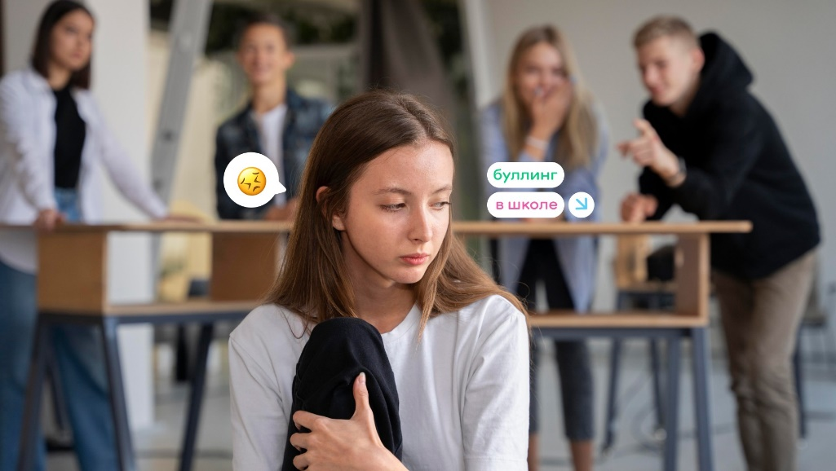
Характеристика жертвы буллинга
– Беззащитность
– Низкая самооценка
– Высокая агрессивность
– Психологические и социальные проблемы

Slide 20
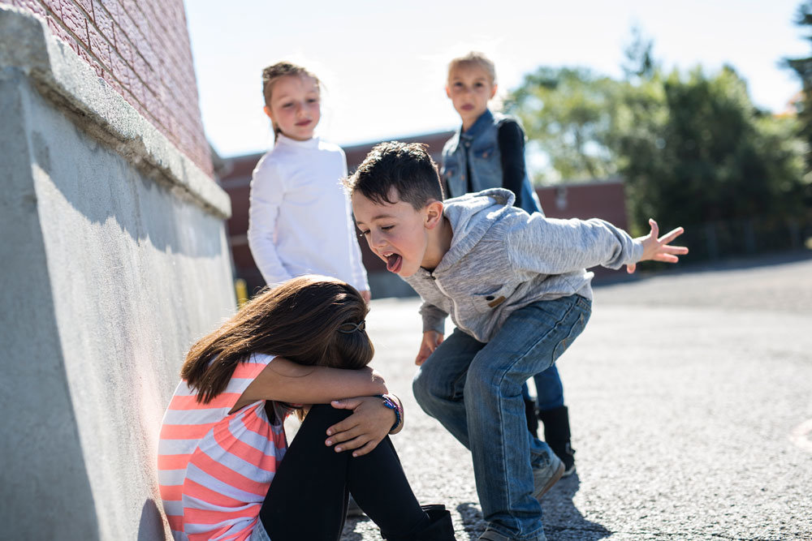
Свидетели буллинга
Их называют «союзниками» или «зрителями». Ими могут быть как дети, так и взрослые – технический персонал или учителя, которые не вмешиваются, когда буллинг происходит у них на глазах.

Slide 21
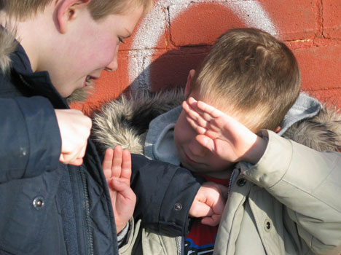
Последствия школьного насилия для жертвы
Проблемы в учёбе и поведении
Падение самооценки, затравленность
Сложности во взаимоотношениях
Болезни
Расстройство психики
Суицидальные намерения

Slide 22
Последствия агрессии для булли
Сам булли страдает от негативных последствий.
Душа таких детей повреждается, а рассудок помутнён.
Если во взрослой жизни таких булли посещает раскаяние, то они признаются в том, что совесть их мучает и не даёт покоя за совершенные действия. Им очень стыдно, и они бы многое сделали, чтобы никогда не совершать подобных действий.
К сожалению, большая часть хулиганов-булли во взрослой жизни связывается с криминалом. Весомая часть из них попадает под судимости.
Жизнь перекошена, так или иначе – это отклонение от нормального и гармоничного развития личности.

Slide 23
Последствия для пассивных участников буллинга – очевидцев
Все те, кто пассивно со стороны наблюдают за моббингом или буллингом, при этом не вмешиваются, тоже попадают под воздействие насилия. Им свойственно чувство:
– страха,
– беспомощности,
– вины из-за бездействия и пассивного участия в этом злодействе.
Такие мысли вряд ли сделают психику здоровой. Сердце вынуждено ожесточиться, иначе ему трудно выдержать голос совести, которую постоянно заглушают. Тогда жертва для очевидцев предстаёт в ином свете, она как бы сама виновата, заслужила такое.

Slide 24
Как быть в случаях обнаружения буллинга
– Оставаться спокойным и контролировать ситуацию в случае обнаружения буллинга в классном коллективе.
– Отнестись к случаю или к рассказу о буллинге серьезно.
– Оказать поддержку потерпевшему.
– Показать обидчику (агрессору, буллеру) своё отношение к ситуации.
– Обсудить с коллективом учеников и учителей определившуюся проблему буллинга.
– При необходимости привлечь родительскую общественность.

Slide 25
Если ребенок подтвердил Вам в разговоре, что он жертва буллинга…
Скажите ребенку:
Я тебе верю (это поможет ребенку понять, что Вы в состоянии помочь ему с его проблемой).
Мне жаль, что с тобой это случилось (это поможет ребенку понять, что Вы пытаетесь понять его чувства).
Это не твоя вина (дайте понять ребенку, что он не одинок в подобной ситуации: многие его сверстники сталкиваются с разными вариантами запугивания или агрессии в тот или иной момент взросления).
Хорошо, что ты мне об этом сказал (это поможет ребенку понять, что он правильно сделал, обратившись за помощью и поддержкой).
Я люблю тебя и постараюсь сделать так, чтобы тебе больше не угрожала опасность (это поможет ребенку с надеждой посмотреть в будущее и ощутить защиту).

Slide 26
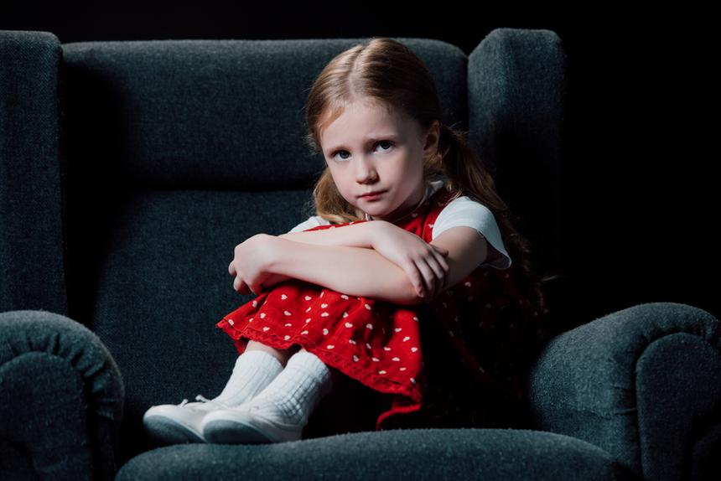
Домашняя травля: почему ребенка обижают в собственной семье

Slide 27
«Можно было и лучше», «А вот сын тети Кати», «Не придумывай», «Тебе показалось», «Ты делаешь все, чтобы довести меня до инфаркта». Какие-то из них – «ради блага ребенка», другие – откровенно про несправедливость и агрессию.

Slide 28
Формы домашнего буллинга
Обесценивание. Родители и родственники обращают внимание только на ошибки и не замечают успехов.
Ребенку постоянно говорят, что можно было сделать лучше, быстрее, качественнее.

Slide 29
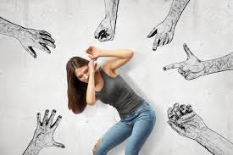
Формы домашнего буллинга
Газлайтинг. Это тоже вариант обесценивания, при котором ребенку говорят, что его переживания не важны, а ситуаций, про которые он рассказывает, не было.

Slide 30
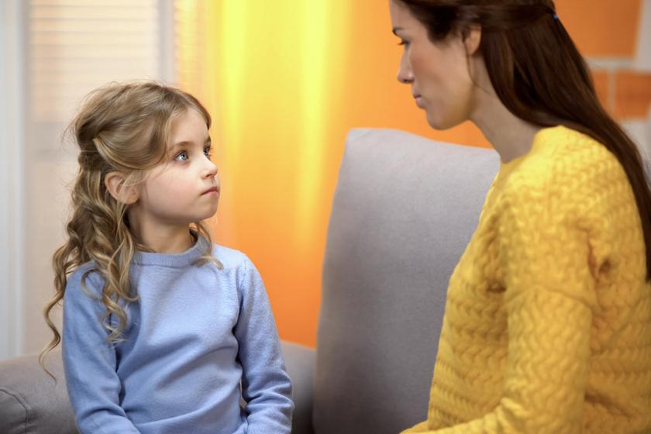
Формы домашнего буллинга
Игнорирование. Некоторые родители не обращают внимания на чувства и переживания ребенка, они говорят ему, что он расстраивается из-за ерунды, а проблема, которую он себе придумал, не стоит и выеденного яйца.
Также мамы и папы считают, что раз они старше, то лучше знают, что нужно ребенку.

Slide 31
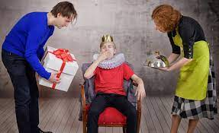
Формы домашнего буллинга
Гиперопека. «Мир такой опасный, а ребенок такой маленький и вряд ли сможет справиться со всеми сложностями», — так рассуждают гиперопекающие родители или другие родственники.
Родители стараются уберечь, подстелить ему соломки в любой ситуации. Думают, что без их помощи и поддержки ребенок никак не справится. Когда близкие контролируют каждый шаг ребенка и стараются быть включенными во все его дела, они подавляют его личность, полностью лишают свободы.

Slide 32
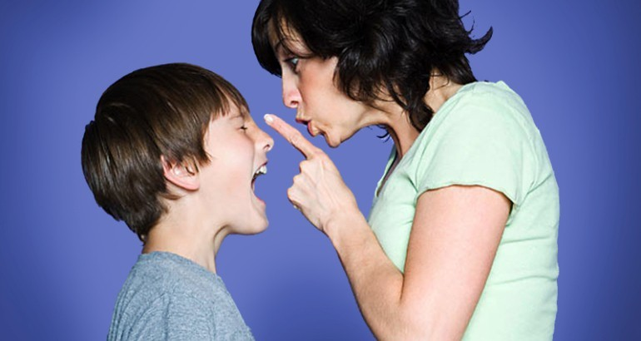
Формы домашнего буллинга
Вербальная агрессия. Очень часто родители и другие родственники считают, что только они могут сказать всю «правду» ребенку, и, не стесняясь в выражениях, говорят о лишнем или недостаточном весе, неаккуратности, отсутствии каких-то навыков или стремлений.

Slide 33
Формы домашнего буллинга
Физическая агрессия. Подзатыльники, шлепки, толчки – многие родители не видят ничего страшного в таких физических наказаниях.
Они считают так: «Мы же не избиваем и не наносим физических увечий». Однако для ребенка, которому дали пощечину, нет большой разницы между легким шлепком и наказанием ремнем.
Любое физическое воздействие – вмешательство в личное пространство ребенка.

Slide 34
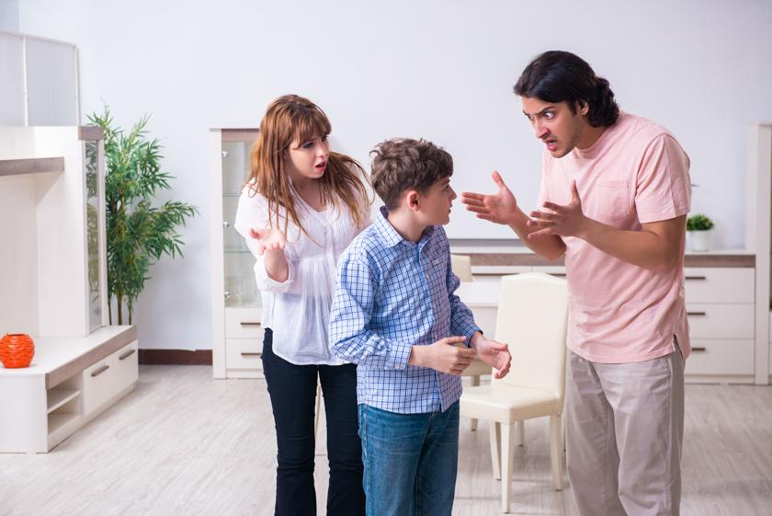
Нездоровая атмосфера в семье отражается на всех сферах жизни ребенка. На родительском примере он строит отношения с окружающим миром. Если нет других примеров, он тоже начинает взаимодействовать с миром через насилие и буллинг.

Slide 35
Мотивы домашнего агрессора
– Жажда власти. Буллинг всегда про авторитет. Таким образом один из членов семьи пытается показать, кто главный.
– Подчинение. Агрессор не стремится договориться или дать что-то взамен. Это всегда игра в одни ворота. Все должны делать так, как он сказал, и то, что он хочет. Ему кажется, что без подчинения он не имеет значения.
– Самоутверждение. Через травлю и унижение агрессор поднимает себя в своих собственных глазах.
– Страх. Человек не умеет выстраивать нормальные отношения, поэтому через подавление стремится удержать ребенка рядом с собой.

Slide 36
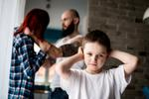
Как сказывается травля на детской психике
Дом должен быть самым безопасным местом в жизни ребенка, но в случае с буллингом он становится угрозой. Жертве семейной травли не хочется идти домой, поэтому он пропадает у друзей или на кружках. Дома же старается быть максимально незаметным и удобным, поэтому делает все, что ему говорят.
Дети, которых травят дома, имеют очень низкую самооценку и живут без мотивации что-либо делать.

Slide 37
Как прекратить травлю ребенка
Начните с себя. Если агрессор вы сами, постарайтесь изменить свое поведение. Поговорите с ребенком. Объясните, что не хотели причинить ему вред, а действовали из лучших побуждений, но ваши методы оказались плохими.
Извинитесь перед ребенком и скажите, что постараетесь все исправить.
Начните с малого – откажитесь от принуждения и физической агрессии, если они есть, предложите ребенку право голоса и старайтесь выбирать выражения.

Slide 38
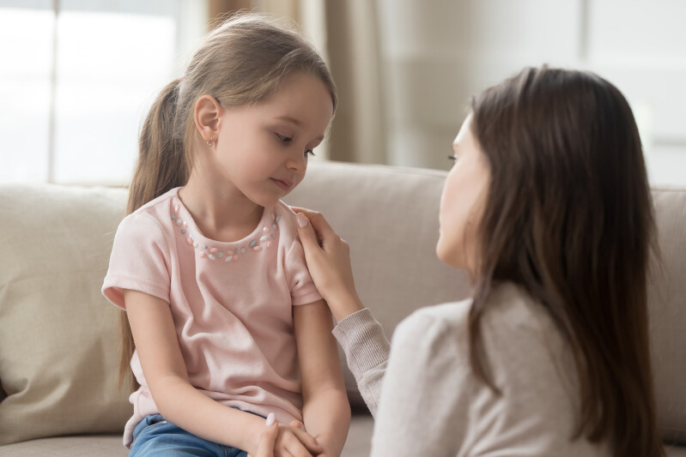
Как прекратить травлю ребенка
Защитите ребенка. Буллинг продолжается с молчаливого одобрения остальных членов семьи.
Агрессор уверен в своей силе и правоте, поэтому давит и на вас, и на ребенка.
Но если оказать ему сопротивление, он теряется и понимает, что его власть держится только на страхе и молчаливом согласии остальных членов.

Slide 39
Как прекратить травлю ребенка
Прекратите отношения. Если в роли агрессора выступает бабушка или ваша сестра, объясните, что в вашей семье отношения строятся на других принципах и, если они хотят общаться с вами, придется учится договариваться. Если они не готовы идти на компромисс, подумайте, нужны ли вам такие отношения.
Вы не обязаны общаться с теми, кто отравляет вашу жизнь.

Slide 40
Как прекратить травлю ребенка
Поддержите ребенка. Поговорите с сыном или дочерью, обсудите его чувства и мысли по поводу того, что происходит в семье. Покажите ему, что вы на его стороне и никогда не дадите его в обиду.

Slide 41
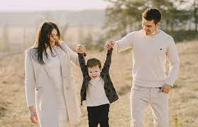
Психологическая поддержка нужна всем участникам: и агрессору, и жертве, и свидетелям.
И не вините себя. Ошибки допускают абсолютно все родители. Намного важнее, как вы на них отреагируете и какие выводы из ситуации вынесете.

Slide 42
Буллинг проще предупредить, чем остановить!

